Slide 1

Τίτλος προγράμματος:
«Ονειρεύομαι με παραμύθια και ποιήματα»
ΕΛΛΗΝΙΚΗ ΔΗΜΟΚΡΑΤΙΑ
ΥΠΟΥΡΓΕΙΟ ΠΑΙΔΕΙΑΣ,ΕΡΕΥΝΑΣ ΚΑΙ ΘΡΗΣΚΕΥΜΑΤΩΝ
ΠΕΡ. Δ/ΝΣΗ Π. & Δ. ΕΚΠ/ΣΗΣ ΑΤΤΙΚΗΣ
ΔΙΕΥΘΥΝΣΗ ΠΡΩΤΟΒΑΘΜΙΑΣ ΕΚΠΑΙΔΕΥΣΗΣ Β΄ ΑΘΗΝΑΣ
Σχολείο : 16ο Νηπιαγωγείο Χαλανδρίου
Σχολικό έτος : 2024-2025
Πρόγραμμα Πολιτιστικών θεμάτων

Slide 2
Στοιχεία εκπαιδευτικών
ΕΛΛΗΝΙΚΗ ΔΗΜΟΚΡΑΤΙΑ
ΥΠΟΥΡΓΕΙΟ ΠΑΙΔΕΙΑΣ,ΕΡΕΥΝΑΣ ΚΑΙ ΘΡΗΣΚΕΥΜΑΤΩΝ
ΠΕΡ. Δ/ΝΣΗ Π. & Δ. ΕΚΠ/ΣΗΣ ΑΤΤΙΚΗΣ
ΔΙΕΥΘΥΝΣΗ ΠΡΩΤΟΒΑΘΜΙΑΣ ΕΚΠΑΙΔΕΥΣΗΣ Β΄ ΑΘΗΝΑΣ
Ονοματεπώνυμο και κλάδος συμμετεχόντων εκπαιδευτικών στο πρόγραμμα
Συντονιστής:Κανάτα Δήμητρα
Εκπαιδευτικοί:
1.Πετρή Μαρία
2.Πονηρού Αναστασία

Slide 3
Κριτήρια επιλογής του θέματος
Το θέμα του καινοτόμου προγράμματος επιλέχθηκε με κριτήριο την καλλιέργεια δεξιοτήτων που αφορούν στη φιλαναγνωσία και πιο συγκεκριμένα, οι μαθητές:
ΕΛΛΗΝΙΚΗ ΔΗΜΟΚΡΑΤΙΑ
ΥΠΟΥΡΓΕΙΟ ΠΑΙΔΕΙΑΣ,ΕΡΕΥΝΑΣ ΚΑΙ ΘΡΗΣΚΕΥΜΑΤΩΝ
ΠΕΡ. Δ/ΝΣΗ Π. & Δ. ΕΚΠ/ΣΗΣ ΑΤΤΙΚΗΣ
ΔΙΕΥΘΥΝΣΗ ΠΡΩΤΟΒΑΘΜΙΑΣ ΕΚΠΑΙΔΕΥΣΗΣ Β΄ ΑΘΗΝΑΣ
Να εκφράζουν τα συναισθήματά τους μέσω της εικονογράφησης και της δραματοποίησης.
Να προσεγγίζουν κείμενα μέσω αφηγήσεων, επισκέψεων, παρουσιάσεων.
Να αναπτύξουν δεξιότητες που προάγουν τον κοινωνικό και συναισθηματικό γραμματισμό των παιδιών.
Να αναλύουν τις ιστορίες και τα ποιήματα δημιουργώντας «εικόνες» και διατυπώνοντας κρίσεις για τους ήρωες και την πλοκή.

Slide 4
Σκοπός – στόχοι
Οι μαθητές:
ΕΛΛΗΝΙΚΗ ΔΗΜΟΚΡΑΤΙΑ
ΥΠΟΥΡΓΕΙΟ ΠΑΙΔΕΙΑΣ,ΕΡΕΥΝΑΣ ΚΑΙ ΘΡΗΣΚΕΥΜΑΤΩΝ
ΠΕΡ. Δ/ΝΣΗ Π. & Δ. ΕΚΠ/ΣΗΣ ΑΤΤΙΚΗΣ
ΔΙΕΥΘΥΝΣΗ ΠΡΩΤΟΒΑΘΜΙΑΣ ΕΚΠΑΙΔΕΥΣΗΣ Β΄ ΑΘΗΝΑΣ
Να περιγράφουν τη βασική ιδέα του γραπτού κειμένου συνοψίζοντας πληροφορίες ή συνάγοντας συμπεράσματα
Να απολαμβάνουν την ανάγνωση βιβλίων και διαφορετικών γραπτών κειμένων.
Να υιοθετούν κριτική στάση στο περιεχόμενο των γραπτών κειμένων
Να καλλιεργήσουν θετική στάση και αγάπη για το βιβλίο.
Να αναπτύξουν τον προφορικό και γραπτό τους λόγο.
Να εδραιώσουν φιλική σχέση με το βιβλίο και τους δημιουργούς του.
Να δημιουργηθούν ευκαιρίες για έκφραση απόψεων και ιδεών σχετικά με τις αξίες της ζωής οι οποίες αναδεικνύονται μέσα από την επαφή των μαθητών με τα βιβλία.
Να καλλιεργήσουν τη φαντασία μέσα από τη νοητική αναπαράσταση των αφηγούμενων γεγονότων και καταστάσεων

Slide 5
Σύνδεση με τα προγράμματα σπουδών
ΕΛΛΗΝΙΚΗ ΔΗΜΟΚΡΑΤΙΑ
ΥΠΟΥΡΓΕΙΟ ΠΑΙΔΕΙΑΣ,ΕΡΕΥΝΑΣ ΚΑΙ ΘΡΗΣΚΕΥΜΑΤΩΝ
ΠΕΡ. Δ/ΝΣΗ Π. & Δ. ΕΚΠ/ΣΗΣ ΑΤΤΙΚΗΣ
ΔΙΕΥΘΥΝΣΗ ΠΡΩΤΟΒΑΘΜΙΑΣ ΕΚΠΑΙΔΕΥΣΗΣ Β΄ ΑΘΗΝΑΣ
Παιδί και Επικοινωνία :Γλώσσα (Προφορική Επικοινωνία -Γραπτή Επικοινωνία )
Παιδί εαυτός και Κοινωνία : Προσωπική και Κοινωνικοσυναισθηματική Ανάπτυξη
Παιδί, Σώμα, Δημιουργία και Έκφραση : Θεατρική Τέχνη ( Θεατρική Έκφραση και Αλληλεπίδραση)

Slide 6
Συνεργασία με φορείς
ΕΛΛΗΝΙΚΗ ΔΗΜΟΚΡΑΤΙΑ
ΥΠΟΥΡΓΕΙΟ ΠΑΙΔΕΙΑΣ,ΕΡΕΥΝΑΣ ΚΑΙ ΘΡΗΣΚΕΥΜΑΤΩΝ
ΠΕΡ. Δ/ΝΣΗ Π. & Δ. ΕΚΠ/ΣΗΣ ΑΤΤΙΚΗΣ
ΔΙΕΥΘΥΝΣΗ ΠΡΩΤΟΒΑΘΜΙΑΣ ΕΚΠΑΙΔΕΥΣΗΣ Β΄ ΑΘΗΝΑΣ
Θεατρικές παραστάσεις
Συνεργασία με το σύλλογο γονέων για την ενίσχυση της σχολικής βιβλιοθήκης
Συνεργασία με τον Δήμο για διενέργεια παράστασης κουκλοθεάτρου στο χώρο του σχολείου.

Slide 7
Δραστηριότητες και Δράσεις
ΕΛΛΗΝΙΚΗ ΔΗΜΟΚΡΑΤΙΑ
ΥΠΟΥΡΓΕΙΟ ΠΑΙΔΕΙΑΣ,ΕΡΕΥΝΑΣ ΚΑΙ ΘΡΗΣΚΕΥΜΑΤΩΝ
ΠΕΡ. Δ/ΝΣΗ Π. & Δ. ΕΚΠ/ΣΗΣ ΑΤΤΙΚΗΣ
ΔΙΕΥΘΥΝΣΗ ΠΡΩΤΟΒΑΘΜΙΑΣ ΕΚΠΑΙΔΕΥΣΗΣ Β΄ ΑΘΗΝΑΣ
Ανάγνωση βιβλίων, παραμυθιών και ποιημάτων.
Δημιουργία ψηφιακού βιβλίου
Εικαστικές δημιουργίες που βασίστηκαν σε βιβλίο
Δραματοποιήσεις
Χριστουγεννιάτικη γιορτή εμπνευσμένη από το παραμύθι « Ο Φεγγαροσκεπαστής»
Καλοκαιρινή γιορτή λήξης με αφιέρωμα στα μελοποιημένα ποιήματα του Οδυσσέα Ελύτη

Slide 8
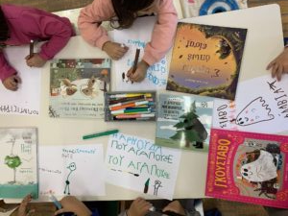
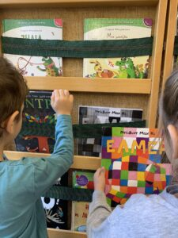
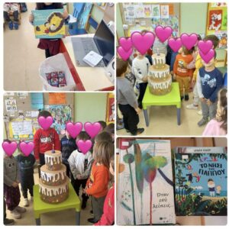
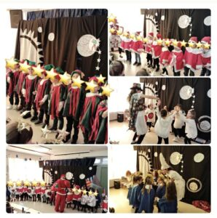
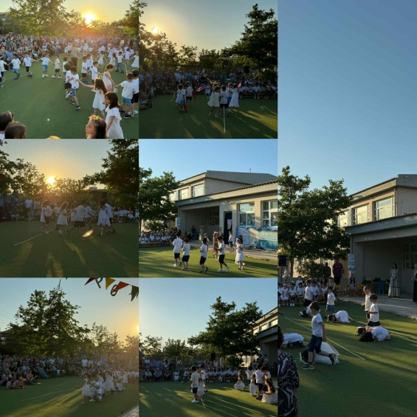
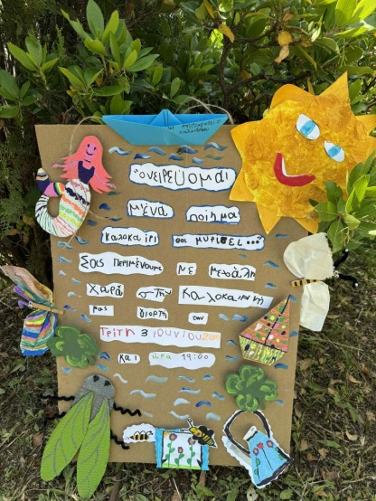
Δραστηριότητες και Δράσεις
ΕΛΛΗΝΙΚΗ ΔΗΜΟΚΡΑΤΙΑ
ΥΠΟΥΡΓΕΙΟ ΠΑΙΔΕΙΑΣ,ΕΡΕΥΝΑΣ ΚΑΙ ΘΡΗΣΚΕΥΜΑΤΩΝ
ΠΕΡ. Δ/ΝΣΗ Π. & Δ. ΕΚΠ/ΣΗΣ ΑΤΤΙΚΗΣ
ΔΙΕΥΘΥΝΣΗ ΠΡΩΤΟΒΑΘΜΙΑΣ ΕΚΠΑΙΔΕΥΣΗΣ Β΄ ΑΘΗΝΑΣ

Slide 9
Επισκέψεις
ΕΛΛΗΝΙΚΗ ΔΗΜΟΚΡΑΤΙΑ
ΥΠΟΥΡΓΕΙΟ ΠΑΙΔΕΙΑΣ,ΕΡΕΥΝΑΣ ΚΑΙ ΘΡΗΣΚΕΥΜΑΤΩΝ
ΠΕΡ. Δ/ΝΣΗ Π. & Δ. ΕΚΠ/ΣΗΣ ΑΤΤΙΚΗΣ
ΔΙΕΥΘΥΝΣΗ ΠΡΩΤΟΒΑΘΜΙΑΣ ΕΚΠΑΙΔΕΥΣΗΣ Β΄ ΑΘΗΝΑΣ
Επίσκεψη στη θεατρική παράσταση « Μια τελεία είναι μόνο η αρχή»
Θεατρική παράσταση στο χώρο του σχολείου από τη θεατρική ομάδα Τόπι « Ο Αλυσοδεμένος Ελέφαντας και ο Τρομερός Εχθρός».

Slide 10
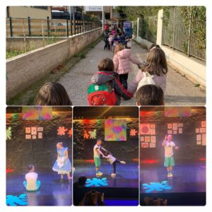
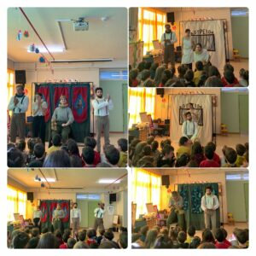
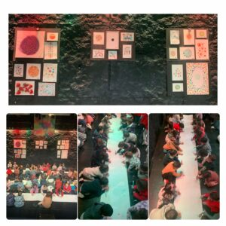
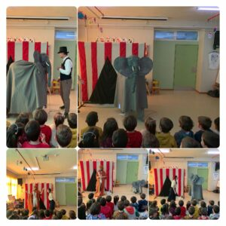
Επισκέψεις
ΕΛΛΗΝΙΚΗ ΔΗΜΟΚΡΑΤΙΑ
ΥΠΟΥΡΓΕΙΟ ΠΑΙΔΕΙΑΣ,ΕΡΕΥΝΑΣ ΚΑΙ ΘΡΗΣΚΕΥΜΑΤΩΝ
ΠΕΡ. Δ/ΝΣΗ Π. & Δ. ΕΚΠ/ΣΗΣ ΑΤΤΙΚΗΣ
ΔΙΕΥΘΥΝΣΗ ΠΡΩΤΟΒΑΘΜΙΑΣ ΕΚΠΑΙΔΕΥΣΗΣ Β΄ ΑΘΗΝΑΣ

Slide 11
Διάχυση αποτελεσμάτων
ΕΛΛΗΝΙΚΗ ΔΗΜΟΚΡΑΤΙΑ
ΥΠΟΥΡΓΕΙΟ ΠΑΙΔΕΙΑΣ,ΕΡΕΥΝΑΣ ΚΑΙ ΘΡΗΣΚΕΥΜΑΤΩΝ
ΠΕΡ. Δ/ΝΣΗ Π. & Δ. ΕΚΠ/ΣΗΣ ΑΤΤΙΚΗΣ
ΔΙΕΥΘΥΝΣΗ ΠΡΩΤΟΒΑΘΜΙΑΣ ΕΚΠΑΙΔΕΥΣΗΣ Β΄ ΑΘΗΝΑΣ
Ενημέρωση των γονέων των μαθητών σχετικά με το πρόγραμμα μέσω email και επιστολών.
Ανάρτηση δράσεων και σχετικών βίντεο στο blog του νηπιαγωγείου.
Δημιουργία και παρουσίαση θεατρικών παραστάσεων, οι οποίες συνδέθηκαν με τις σχολικές γιορτές των Χριστουγέννων και της λήξης του σχολικού έτους.
Αφίσα – Πρόσκληση των σχολικών εορτών
Ομαδικές- Ατομικές εργασίες με βάση τα παραμύθια και τα ποιήματα

Slide 12
Αξιολόγηση αποτελεσμάτων
ΕΛΛΗΝΙΚΗ ΔΗΜΟΚΡΑΤΙΑ
ΥΠΟΥΡΓΕΙΟ ΠΑΙΔΕΙΑΣ,ΕΡΕΥΝΑΣ ΚΑΙ ΘΡΗΣΚΕΥΜΑΤΩΝ
ΠΕΡ. Δ/ΝΣΗ Π. & Δ. ΕΚΠ/ΣΗΣ ΑΤΤΙΚΗΣ
ΔΙΕΥΘΥΝΣΗ ΠΡΩΤΟΒΑΘΜΙΑΣ ΕΚΠΑΙΔΕΥΣΗΣ Β΄ ΑΘΗΝΑΣ
Ενισχύθηκε η σχολική βιβλιοθήκη με καινούρια βιβλία, μέσα από τη δράση των Βιβλιοκερασμάτων.
Οι μαθητές έδειξαν περισσότερο ενδιαφέρον για τα βιβλία της τάξης τους.
Ήρθαν σε επαφή με ποίηση και μελοποιημένη μέσα από την ενασχόληση τους με έλληνες ποιητές.
Συνεργάστηκαν στην υλοποίηση των σχολικών εορτών.
Επιτεύχθηκαν σε ικανοποιητικό βαθμό οι στόχοι που είχαν τεθεί.

